Slide 1
Deutschland

Slide 2
Deutschland
Bevölkerung: 82,79 Millionen
Hauptstadt: Berlin
Fläche: 357.375 km²
Bundeskanzlerin: Angela Merkel
Bundesländer: 16

Slide 4
Berlin

Slide 5
Brandenburger Tor

Slide 6
Parlament

Slide 7
Hamburg

Slide 8
München

Slide 9
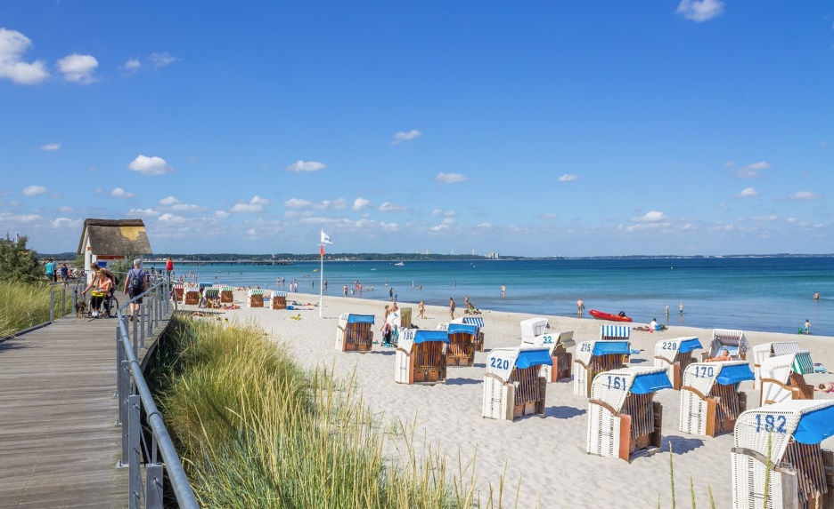
Nordsee
Ostsee

Slide 10
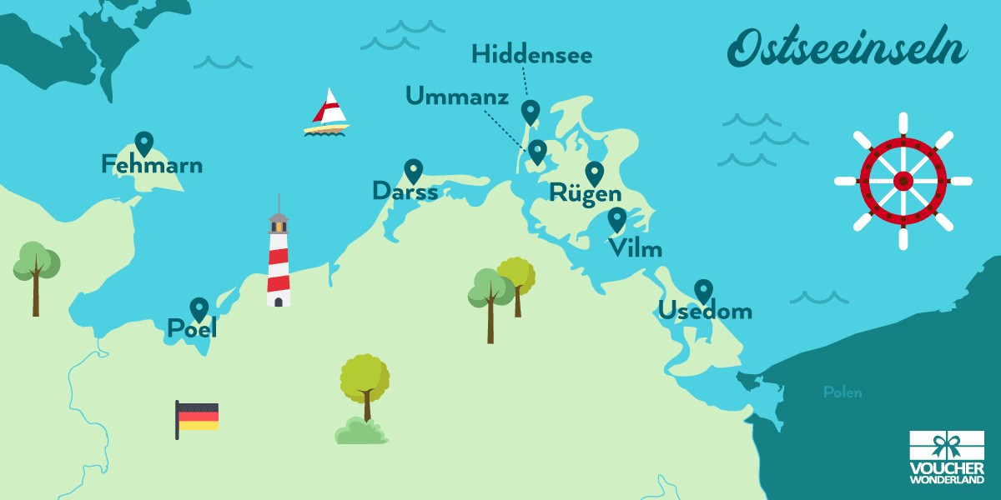
Inseln
Unsere

Slide 11
Hessen
Bevölkerung: 6,243 Millionen
Hauptstadt: Wiesbaden
Fläche: 21.114,94 km²
Ministerpräsident: Volker Bouffier
Größte Städte: Frankfurt
Hanau
Kassel

Slide 12
Wiesbaden

Slide 13
Frankfurt

Slide 14
Schloss Philippsruh Hanau

Slide 15
Langenselbold
Bevölkerung 14.022
Fläche 26,26km²
Bürgermeister Jörg Muth
Größter See Kinzigsee
Sehenswürdigkeiten Heimatmuseum
Schloss Park

Slide 16
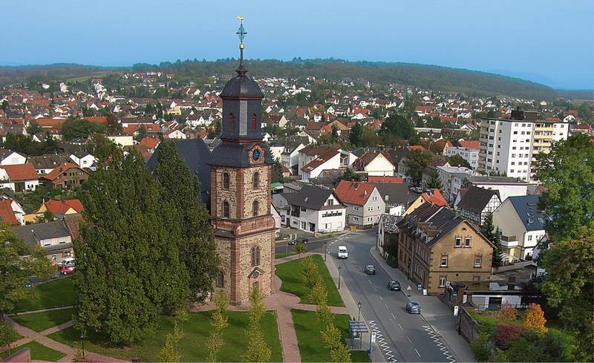

Slide 17
Käthe-Kollwitz-Schule
Schulleiterin: Gabriele Zimmerer
Schüler: 500 Schüler
Gründung: 1969
Fläche: 45.000m²
Lehrer: 50 Lehrer
Schulform: Integrierte Gesamtschule
Projekte: Erasmusprojekt,Austausch(Mailand,Wisconsin)

Slide 18
Käthe-Kollwitz-Schule
Das Logo der Käthe-Kollwitz-Schule:

Slide 19
Danke für‘s zuhören

